Slide 2
Persondatalovgivningen
Vores danske lov kaldes Databeskyttelsesloven: Supplerende bestemmelser til GDPR Den indeholder EU’s persondataforordning og supplerende nationale bestemmelser.
Lovgivningen omfatter elektronisk behandling af personoplysninger, fx filer, mails, alt hvad der ligger på nettet, på hjemmesider, sociale medier, telefonsamtaler der bliver optaget, tv-overvågning, m.m.
Papirarkiver, der er sorteret med henblik på personidentifikation er også omfattet.
Telefonsamtaler, breve og papirer, som ikke er sorteret med henblik på personidentifikation er ikke omfattet.

Slide 3
Pas på vores personoplysninger
Persondataforordningen stiller skærpede krav til, hvordan vi behandler persondata og betyder uden tvivl, at vi må gøre tingene lidt anderledes end tidligere. Det kan være besværligt i starten, men når vi har fået de nye vaner indarbejdet, så tænker vi nok ikke så meget over det mere.
I sidste ende er det en lovgivningen, som styrker beskyttelsen af den enkeltes rettigheder, mod misbrug af vores personoplysninger.

Slide 4
Personoplysninger
Almindelige oplysninger:
Oplysninger, der kan være med til at identificere en person fx navn, adresse, mail, tlf., medlemsnr., fødselsdato, køn, bankkonto, lokaliseringsdata, IP-adresse, personbilleder etc.
Følsomme oplysninger:
Helbredsoplysninger herunder levering af sundhedsydelser, som giver information om en persons helbredstilstand
Genetiske og biometriske data (fx pasbillede og fingeraftryk)
Racemæssig eller etnisk oprindelse
Politisk, religiøs eller filosofisk overbevisning, seksuelle forhold
Fagforeningsmæssigt tilhørsforhold
Straffedomme og overtrædelser: Fx Børneattest og straffeattest.
Fortrolige oplysninger: Cpr.nr. – almindelige oplysninger af fortrolig karakter.
Notes:
Ældre Sagen behandler primært almindelige oplysninger.
Følsomme oplysninger om især helbred kan forekomme fx ved vågetjeneste, besøgsværter, tryghedsopkald. Cpr.nr. anvender vi, når der skal indhentes børneattest for generationsfrivillige.

Slide 5
Lov til at behandle
Behandling omfatter alt fra indsamling til sletning af data
Vi skal have et retsgrundlag for at måtte behandle personoplysninger (Kontrakt om medlemskab, frivilligaftale, samtykke til nyhedsmail, retskrav, interesseafvejning)
Vi skal have et sagligt formål
Vi må kun behandle de nødvendige oplysninger i relation til formålet.
Oplysninger må kun behandles ift. det oplyste formål
Personoplysninger skal slettes, når behandlingen er afsluttet
Vi skal passe på oplysningerne både teknisk og organisatorisk
Notes:
Oplysninger om afdøde personer er omfattet i 10 år efter dødsfald.

Slide 6
Dataansvarlig
Dataansvarlig er den, der ”afgør, til hvilke formål og med hvilke hjælpemidler, der må foretages behandling af personoplysninger”.
I Ældre Sagen er det kun Landsforeningen, der må være dataansvarlig
Lokalafdelingerne kan ikke være dataansvarlige.
Lokalformanden og andre frivillige må ikke, da I kan blive personlig ansvarlige.
Dataansvaret kan blive personligt, hvis man bevidst vælger ikke at følge Ældre Sagens instrukser og fx opretter egne hjemmesider i stedet for at bruge Ældre Sagens hjemmesideskabelon.
Notes:
Citat fra forordningen. Hjælpemidler er fx web-redskaber eller skemaer.
”Dataansvarlig: en fysisk eller juridisk person, en offentlig myndighed, en institution eller et andet organ, der alene eller sammen med andre afgør, til hvilke formål og med hvilke hjælpemidler der må foretages behandling af personoplysninger: hvis formålene og hjælpemidlerne til en sådan behandling er fastlagt i EU-rette eller medlemsstaternes nationale ret, kan den dataansvarlige eller de specifikke kriterier for udpegelse af denne fastsættes i EU.-retten eller medlemsstaternes nationale ret.”

Slide 7
Oplysninger om frivillige
Vi må godt dele oplysninger om frivillige med hinanden i Ældre Sagen:
I må godt have lister med navne og kontaktoplysninger – både fra lokalafdelingen og andre afdelinger/distrikter
Maile til hinanden og vise mail-adressen
Udsende generelle mails, men brug gerne bcc
Opbevare frivilligaftaler, samtykker o.a.
Have oversigter og vagtplaner for bemanding af aktiviteter
Opbevare referater fra bestyrelsesmøder og arbejdsgruppemøder (undgå følsomme og fortrolige oplysninger) som dokumentation for beslutninger

Slide 8
Deltagerlister og -oplysninger
Frivillige:
må godt have deltagerlister med alle oplysninger jf. bookingløsning
må godt kontakte deltagere om aktiviteten og lignende aktiviteter; brug bcc hvis I sender mails
træk friske lister med opdaterede data inden i sender ud.
skal slette deltagerlister senest 1 år efter det kalenderår, hvor aktiviteten ophører eller 5 år efter løbende kalenderår ved betalingsarrangementer jf. bogføringsloven.
Deltagere
må som udgangspunkt kun få udleveret navnelister
kan give samtykke til at dele deres kontaktoplysninger med andre deltagere.

Slide 9
Opbevaring
Som frivillige bruger de fleste jeres private opbevaringsmuligheder - sørg for at de er beskyttet med login.
Ældre Sagens Dokumentboks er taget i brug og benyttes til deling af lokalafdelingens dokumenter.
Lokalafdelingen må ikke bruge Cloudløsninger, som et fælles redskab til opbevaring.
Slet filer, når det saglige formål er ophørt
Opbevar oplysningerne sikkert jf. pjecen ”Pas på personoplysninger”.

Slide 10
It-caféer
Som udgangspunkt er der ikke behov for at behandle personoplysninger: Man dukker op på caféen og får afhjulpet sit problem – sag afsluttet.
I kan eventuelt føre en anonym statistik over antal brugere og problemstillinger.
Logbøger, der ikke gemmes elektronisk, er ikke omfattet af lovgivningen.
Elektroniske logbøger er omfattet af lovgivningen, hvis der behandles persondata:
Lav en aftale om at behandle netop disse personoplysninger til netop dette formål og oplys, hvornår oplysningerne slettes. Fremvis Ældre Sagens persondatapolitik, hvor der står, hvordan vi behandler personoplysninger. Opbevar oplysningerne sikkert og fortroligt. Husk at slette oplysningerne, når det saglige formål er opfyldt.

Slide 11
It-hjælp i hjemmet
Mundtlig overlevering er ikke omfattet af persondatalovgivningen.
I må godt dele hinandens personoplysninger fx i forbindelse med vagtplaner.
Hvis I behandler personoplysninger om brugerne elektronisk eller alfabetisk så:
Lav en aftale om at behandle netop disse personoplysninger til netop dette formål og oplys, hvornår oplysningerne slettes.
Har I brug for at notere helbredsoplysninger, skal I have et specifikt samtykke til det
Opbevar oplysningerne sikkert og fortroligt. Husk at slette oplysningerne, når det saglige formål er opfyldt.
Henvis til vores persondatapolitik, som er udleveret til medlemmer enten på tryk eller på mail eller fremvis Ældre Sagens persondatapolitik, når I kommer ud i hjemmet, hvor der står, hvordan vi behandler personoplysninger.

Slide 12
Billeder
Et billede med identificerbare personer er en personoplysning Der skelnes mellem situationsbilleder og portrætbilleder
Situationsbilleder har visningen af en aktivitet eller en situation som det egentlige formål. Det kan være billeder taget ud over en forsamling eller billeder af deltagere i en aktivitet. Det vigtige er, at der ikke er fokus på personerne, men på situationen. Billederne skal være harmløse og uden risiko for, at den afbildede kan føle sig udstillet, krænket og lignende.
Ved portrætbilleder er formålet at afbilde en eller flere bestemte personer. Det kan fx være kontaktbilleder af lokalafdelingens tillidspersoner eller billeder, hvor deltagere i en aktivitet er i fokus og let genkendelige.

Slide 13
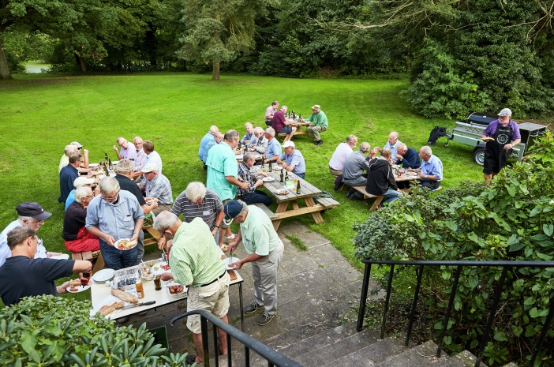
Billeder

Slide 14
Billeder

Slide 15
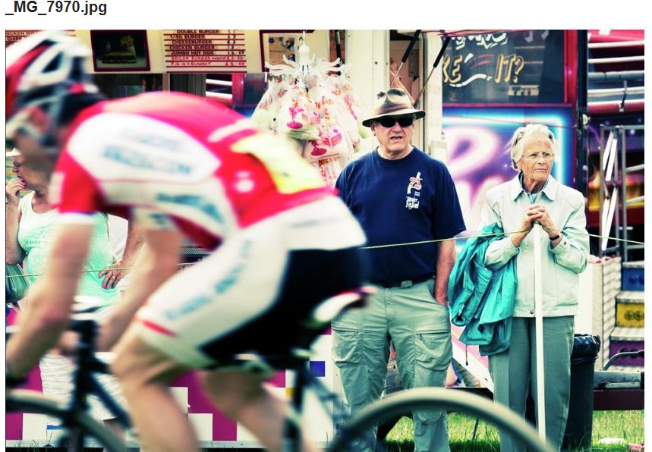
Billeder

Slide 16
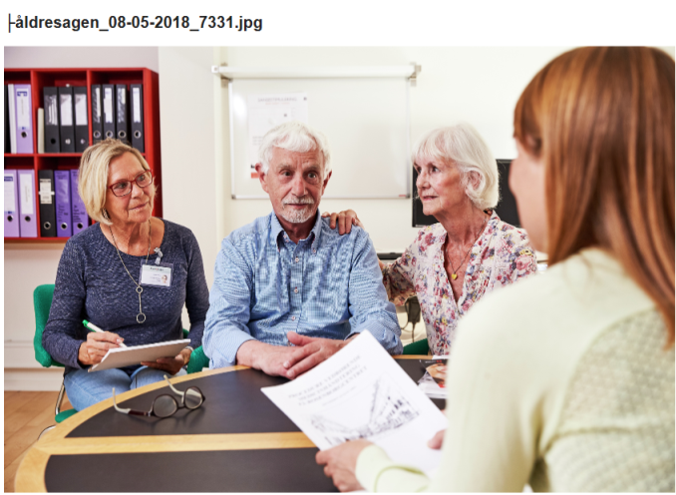
Billeder

Slide 17
Samtykke ved offentliggørelse
Der skal indhentes samtykke for at offentliggøre portrætbilleder.
Et samtykke skal kunne dokumenteres
Navngiv portrætfotos med et Id-nr, da et billedes ”navn” kan ses på nettet
Se Vejledning om brug af billeder og brug skabelonerne til indhentelse af samtykke - enten mundtligt eller pr mail eller skriftligt.
Slet billeder, hvis et samtykke trækkes tilbage – gør opmærksom på at eventuelt trykt materiale ikke destrueres.
Slet eller beskær et situationsbillede, hvis nogen gerne vil have det fjernet.
Offentliggørelse af kontaktoplysninger af frivillige i en forening kræver også et samtykke.

Slide 18
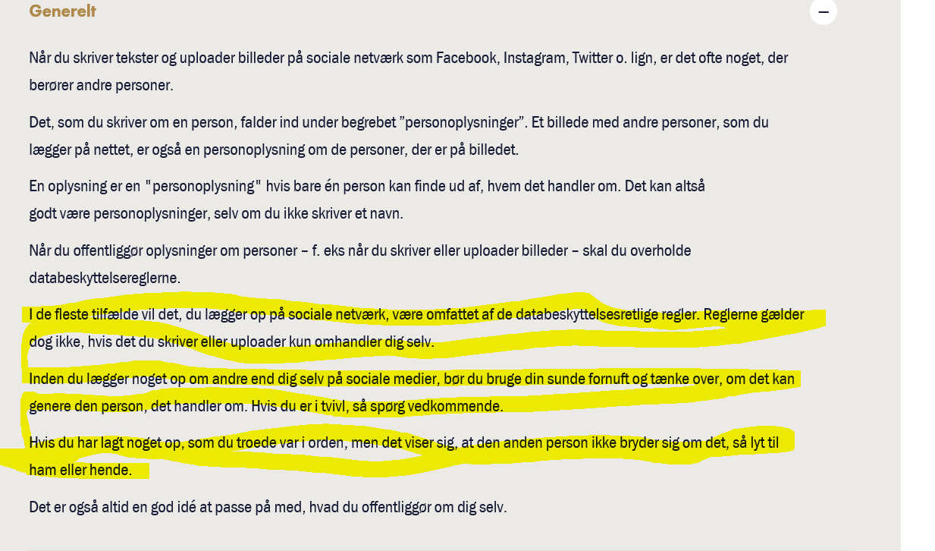
Datatilsynet sociale netværk

Slide 19
Sikkerhed
Vi skal behandle personoplysninger med sikkerhed.
Brug login på jeres maskineri og opdater programmer og brug sikkerhedsprogrammer
Brug vores fælles løsninger.
Brug formandsmailen og kasserermailen, der er sikre og kan sende krypterede mails og beskyttet af Ældre Sagens sikkerhedsforanstaltninger.

Slide 20
Persondata på frivilligportalen
På frivilligportalen under Organisation ligger der et område for Persondata https://www.aeldresagen.dk/frivilligportalen/organisationsarbejde
Her ligger
Pas på personoplysningerne – en pjece med gode råd til at behandle personoplysninger
Databehandleraftaler – hvornår skal lokalafdelingen have en aftale og hvordan gør man
Brug af billeder – en vejledning om brug af billeder og skabeloner til indhentelse af samtykke
Vejledning om offentliggørelse af kontaktpersonoplysninger samt skabeloner til at indhente samtykke.
Dokumentboks

Slide 21
Spørgsmål om persondata
Har I spørgsmål om persondata
Får henvendelser om persondata
Får stjålet eller misbrugt foreningens persondata
Kontakt:
Persondata: Berit Nordahl tlf. 33 96 86 37
Databehandleraftaler: Peter Skov tlf. 33 96 86 50
Mail: persondata@aeldresagen.dk

